Slide 1
Daftar Topik Skripsi ABS
17 Oktober 2016,
Aditya Bagoes Saputra

Slide 2
Daftar Topik Skripsi ABS
ABS4201* – Perangkat Lunak Konane
ABS4202 – Verifikasi Formal Interaksi Manusia Komputer pada Chocolate Vending Machine dengan CPN ASK-CTL
ABS4203 – Verifikasi Formal Sistem Elevator dengan Coloured Petri Nets
ABS4204 – Verifikasi Formal Sistem Elevator dengan Alloy
Catatan: topik * menyatakan syarat dan ketentuan berlaku. Silakan hubungi ketua program studi untuk informasi lengkap.

Slide 3
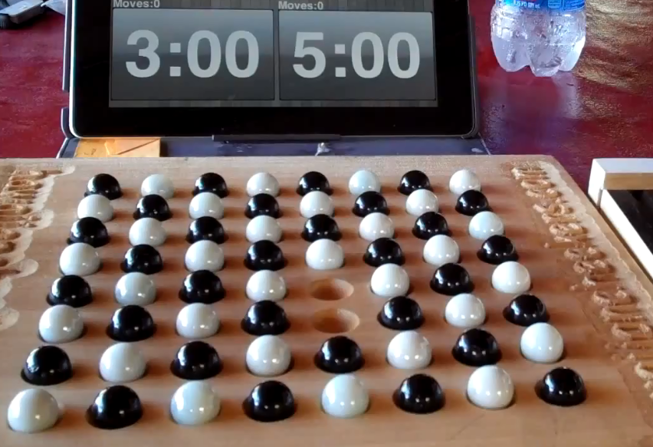
ABS4201* - Perangkat Lunak Konane
2-player board game: hitam & putih.
Berukuran dari 6x6 ~ 14x14.
Permainan logika.
Sumber gambar: https://www.youtube.com/watch?v=xKoK5YpajjI

Slide 4
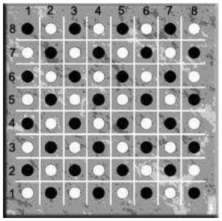
ABS4201* - Perangkat Lunak Konane
Pertama, hitam mengambil satu piece hitam di tengah atau ujung. Contoh (1,8), (8,1), (4,5), (5,4).
Misal hitam mengambil (1,8)
Selanjutnya, putih mengambil satu piece yang di sebelah kotak kosong.
Contoh: (1,7) atau (2,8)
Hitam dan putih bergiliran melangkah.
Sumber gambar: http://johnloomis.net

Slide 5
ABS4201* - Perangkat Lunak Konane
Pemain melompati ke sebuah kotak kosong yang berada di sebelah piece lawan.
Piece yang dilompati diambil.
Beberapa lompatan diizinkan dalam sebuah langkah selama piece yang dilompati berada dalam satu garis lurus, dan masing-masing dipisahkan sebuah kotak kosong.
Lompatan tidak dilakukan diagonal.
Lompatan hanya satu arah.
Pemain yang tidak dapat melangkah kalah.
Banyaknya piece yang dilompati tidak mempengaruhi penilaian.
Sumber gambar: http://johnloomis.net

Slide 6
ABS4201* - Perangkat Lunak Konane
Rumusan Masalah:
Bagaimana aturan main Konane?
Bagaimana cara mengembangkan perangkat lunak Konane?
Tujuan:
Menganalisis aturan main Konane
Mengembangkan perangkat lunak Konane

Slide 7
ABS4201* - Perangkat Lunak Konane
Milestone:
Menganalisis aturan main Konane
Merancang Konane
Mengembangkan perangkat lunak Konane
Untuk: 1 orang
Referensi:
Ernst, M. D. (1995). Playing Konane mathematically: A combinatorial game-theoretic analysis. UMAP Journal, 16(2), 95-121.

Slide 8
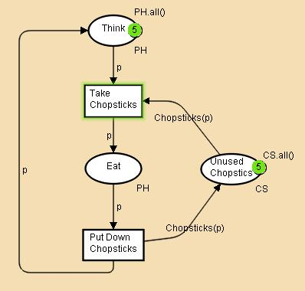
Pengenalan Coloured Petri Nets
CPN merupakan perangkat lunak untuk simulasi dan verifikasi
CPN mempunyai kemampuan untuk memodelkan concurrency.
CPN mendukung high-level programming language.

Slide 9
Pengenalan Coloured Petri Nets
Memodelkan kondisi dalam state, aksi dalam transition.
Melakukan simulasi dengan token game.

Slide 10
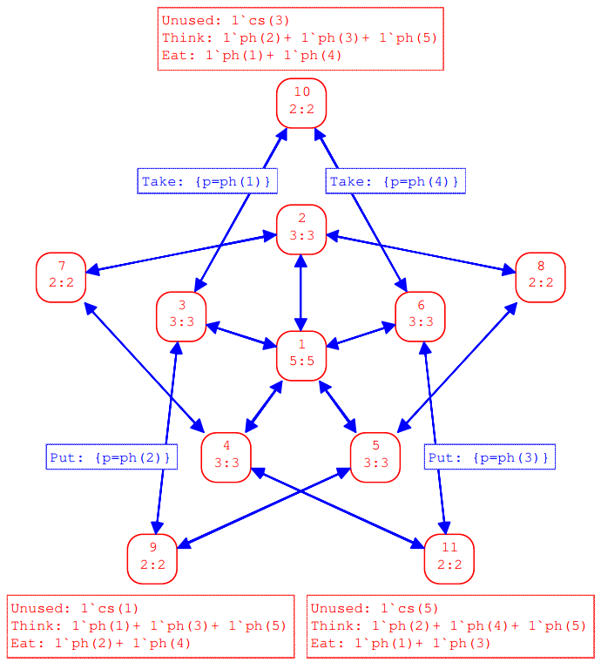
Pengenalan Coloured Petri Nets
Memodelkan kondisi dalam state, aksi dalam transition.
Melakukan simulasi dengan token game.
Menampilkan state space.

Slide 11
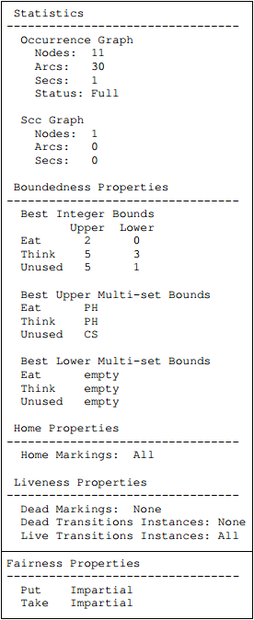
Pengenalan Coloured Petri Nets
Memodelkan kondisi dalam state, aksi dalam transition.
Melakukan simulasi dengan token game.
Menampilkan state space
Menampilkan report.
Menguji property dengan ASK-CTL.

Slide 12
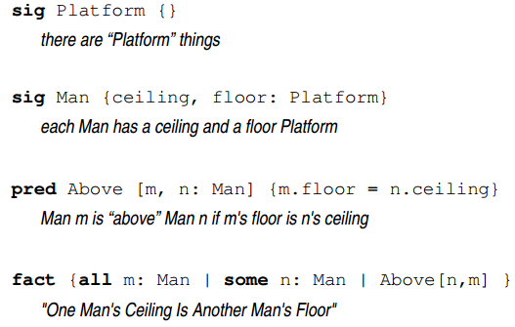
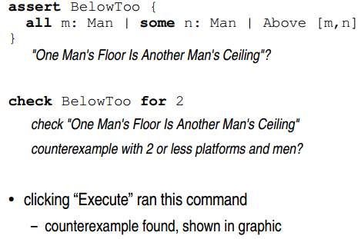
Pengantar Alloy
Alloy merupakan perangkat lunak untuk verifikasi.
Menggunakan relational logic.
Memodelkan asumsi dalam fact.
Memodelkan constraint dalam pred.
Memodelkan ekspresi dalam fun.
Memodelkan property yang ingin diuji dalam assert.

Slide 13
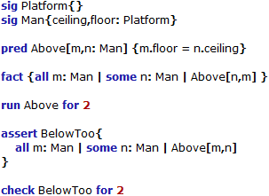
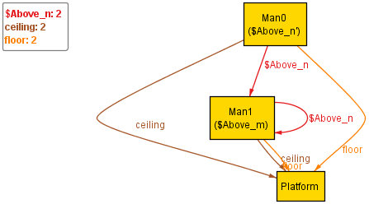
Pengantar Alloy
Mampu menunjukkan instance dari pred.

Slide 14
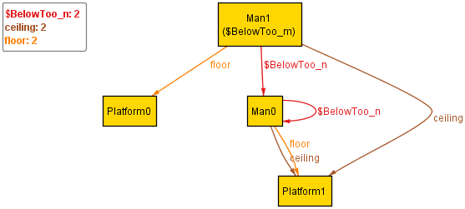
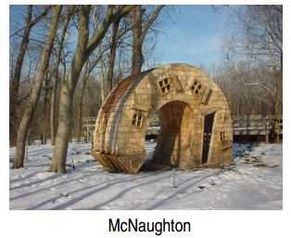
Pengantar Alloy
Mampu menunjukkan instance dari pred.
Mampu menunjukkan counterexample dari assert.

Slide 15
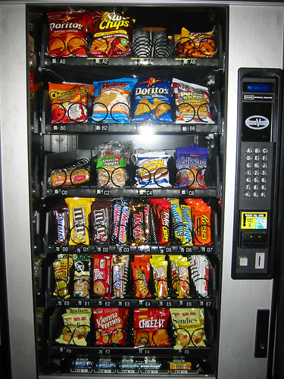
ABS4202 – Verifikasi Formal IMK …
Interface design dan human behaviour menjadi faktor utama timbulnya kesalahan dalam IMK:
Order error
Post-completion error
Communication goal error

Slide 16
ABS4202 – Verifikasi Formal IMK …
Rumusan Masalah:
Bagaimana cara kerja mesin coklat?
Bagaimana cara mentransformasi diagram sekuen menjadi CPN?
Bagaimana memverifikasi mesin tersebut?
Tujuan:
Merancang model interaksi manusia dan chocolate vending machine dalam diagram sekuen dan CPN.
Mengembangkan perangkat lunak untuk transformasi.
Memverifikasi model tersebut dengan CPN ASK-CTL
Prasyarat:
Pernah mengambil Pemodelan Formal.

Slide 17
ABS4202 – Verifikasi Formal IMK …
Milestone:
Menganalisis requirement interaksi dan memodelkan dalam diagram sekuen.
Mengembangkan perangkat lunak untuk transformasi.
Mengubah diagram sekuen menjadi CPN.
Memverifikasi dengan ASK-CTL. Jika mampu, improve model.
Untuk: 1 orang
Referensi:
Christensen, Søren & Kjeld H. Mortensen. (1996). Design/CPN ASK-CTL Manual. University of Aarhus.
Saputra, Aditya Bagoes, Thomas Anung Basuki, Jimmy Tirtawangsa. (2014). Verifying UML-based Interaction Using Coloured Petri Nets. Telkom University.

Slide 18
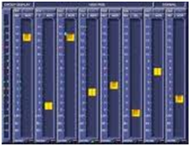
ABS4203 – ... Sistem Elevator dengan Coloured Petri Nets
Sistem transportasi untuk memindahkan orang/barang antar lantai gedung.
Memodelkan orang/barang, dan elevator dalam concurrency.
Sumber gambar: www.automatedbuildings.com

Slide 19
ABS4203 – ... Sistem Elevator dengan Coloured Petri Nets
Rumusan Masalah:
Bagaimanakah cara kerja multiple elevators system?
Bagaimanakah simulasi sistem bekerja?
Properti apa saja yang menentukan kualitas sistem?
Tidak overload
Mendahulukan lantai terdekat
Melayani semua orang secara adil
Bagaimana properti sistem?
Tujuan:
Menganalisis cara kerja sistem.
Mengembangkan perangkat lunak simulasi sistem.
Menentukan properti yang harus dipenuhi.
Menguji properti dengan CPN.

Slide 20
ABS4203 – ... Sistem Elevator dengan Coloured Petri Nets
Milestone:
Menganalisis kebutuhan sistem.
Mengembangkan perangkat lunak simulasi.
Menentukan properti yang harus dipenuhi sistem.
Menguji properti dalam CPN.
Untuk: 1 orang
Referensi:
Jensen, Kurt dan Lars M. Kristensen. (2009). Coloured Petri Nets – Modelling and Validation of Concurrent Systems.

Slide 21
ABS4204 – ... Sistem Elevator ... Alloy
Sistem transportasi untuk memindahkan orang/barang antar lantai gedung.
Memodelkan orang/barang, dan elevator dalam concurrency.
Sumber gambar: www.automatedbuildings.com

Slide 22
ABS4204 – ... Sistem Elevator ... Alloy
Rumusan Masalah:
Bagaimanakah cara kerja multiple elevators system?
Bagaimanakah simulasi sistem bekerja?
Properti apa saja yang menentukan kualitas sistem?
Tidak overload
Mendahulukan lantai terdekat
Melayani semua orang secara adil
Tujuan:
Menganalisis cara kerja sistem.
Mengembangkan perangkat lunak simulasi sistem.
Menguji properti dengan Alloy.

Slide 23
ABS4204 – ... Sistem Elevator ... Alloy
Milestone:
Menganalisis kebutuhan sistem.
Mengembangkan perangkat lunak simulasi.
Menentukan properti yang harus dipenuhi sistem.
Menguji properti dalam Alloy.
Untuk: 1 orang
Referensi:
Jackson, Daniel. (2012). Software Abstractions: Logic, Language, and Analysis. 2nd Edition. The MIT Press.

